Slide 1
Какое число пропущено?
Какой знак + или –
пропущен?
1 в.
5 + 5 + = 12
6 + 4 + = 13
7 + 3 + = 15
8 + 2 + = 16
2 в.
7 + 3 – 6 = 6 2
8 5 = 9 – 8 + 2
2 2 = 9 + 1 – 10
8 – 5 + 4 = 5 2
-
2
-
3
-
5
6
+

Slide 2
Ломаная линия.
.

Slide 3
Догадайся, какую фигуру называют ломаной.
.
К
1
2
.
А
.
3
.
.
М
4
О
А
.
.
D
АМЕDО – ломаная линия. Она состоит из отрезков АМ, МЕ, ЕD, DО, которые называют звеньями ломаной.
Концы этих отрезков А, М, Е, D, О называют вершинами ломаной.
Е
.
О
Сколько вершин у ломаной АМЕDО?
Сколько звеньев у ломаной АМЕDО?

Slide 4
Догадайся, какую из фигур называют
замкнутой ломаной линией.
.
1
.
.
2
.
.
.
.
.
.
.
.
.
.
4
.
.
.
3
.
.
.
.
.
.
.

Slide 5
Сравни длины ломаных АКМDО и АМОЕ.
.
М
.
К
.
D
.
.
.
О
.
.
А
М
.
О
Е
А
Расскажи, как действовала Маша?
А
К
М
D
О
.
.
.
.
.
А
.
.
М
.
О
.
Е

Slide 6
25 м
36 м
14 м
25 м

Slide 7
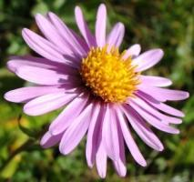
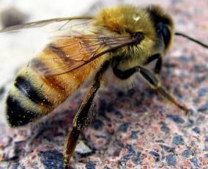
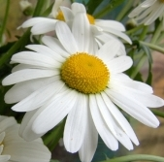
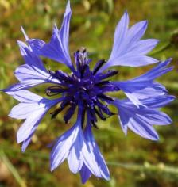
20 см
15 см
35 см
60 см

